Slide 1
10 – Recepce
FAVBPalt_1
26. 4. 2017
Mgr. Šárka Gmiterková

Slide 2
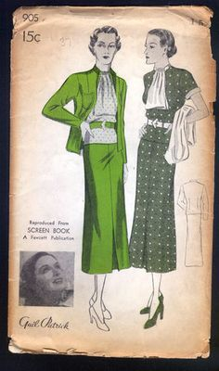
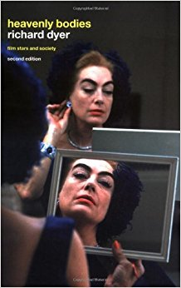
L10 - Text
Stacey, Jackie (1991): Feminine fascinations. Forms of identification in star-audience relations. In: Gledhill, Christine (ed.): Stardom. Industry of desire. London and New York: Routledge, s. 141 – 163.

Slide 3
Jackie Stacey: Star gazing (1994)
Vymezování se jak vůči dominatnímu pojetí konzumpce, chápané v binárních kategoriích (aktivní top-down, pasivní recepce bottom-up), tak vůči převládajícím feministickým paradigmatům ( přidělená subjektová pozice pouze v režimu objektu)
Konzumpce hvězdných obrazů (stylů) je geograficky a historicky podmíněná
Recipientky vstupují do hvězdných stylů formou tzv. “poaching” (napichování); jednotlivé styly nejsou pouze pasivně kopírované, ale vždy je z nich selektováno a jednotlivé prvky jsou adaptovány a transformovány na míru konkrétním potřebám
Ženy preferují jako své stylové vzory jiné hvězdy než ty nejznámější – Lauren Bacall, Deana Durbin a zejména Doris Day
Respondentky vzpomínají na dobu dospívání – Hollywoodské hvězdy jako alternativní vzory pro učení se “ženské kulturní kompetenci” (jak se vhodně obléct pro různé příležitosti, jak správně vystupovat na veřejnosti, jak se česat a líčit)

Slide 4
Formy identifikace
Dostředivá - Fantazie
Odstředivá - Praktiky
Oddanost a zbožnění
Touha být jako
Slast plynoucí ze sledování ženské síly
Identifikace a eskapismus
Vyzdvižení hvězdného obrazu na úkor vlastní identity
Předstírání
Podoba
Imitace
Kopírování
Hvězdný obraz je upozděný ve prospěch identity divačky.

Slide 5
Audrey Hepburn
Na rozdíl od převažující stylizace ženských hvězd v 50.letech typ “gamine” – místy androgynní, místy dívčí, ale vždy elegantní silueta
Absence sexuální vyzývavosti
Nevinnost, která je idealistická, ale nikdy hloupá
Hvězda určená spíš ženskému publiku
Popelkovský narativ -> šaty jako základní prvek fabule i vizuální slasti

Slide 6
Sabrina (r. Billy Wilder, 1954)

Slide 7
Sabrina (r. Billy Wilder, 1954)

Slide 8
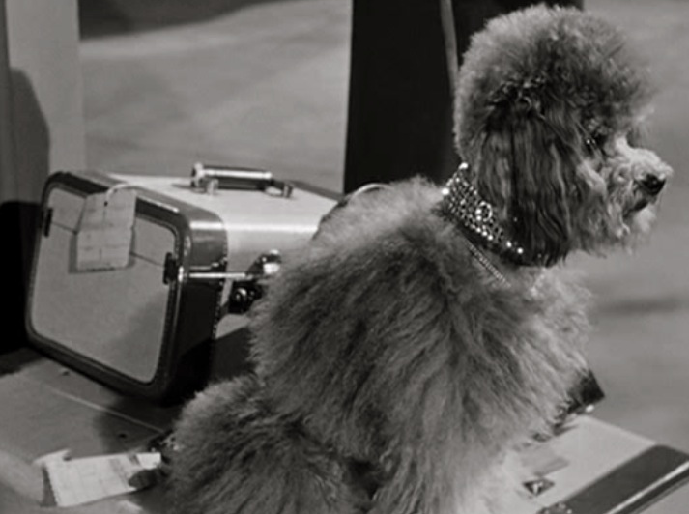
Sabrina - scéna v Glen Cove station
Sabrina Fairchild prezentovaná nezávisle na pohledu mužské postavy nebo implicitního mužského diváka; určeno přímo divačkám

Slide 9
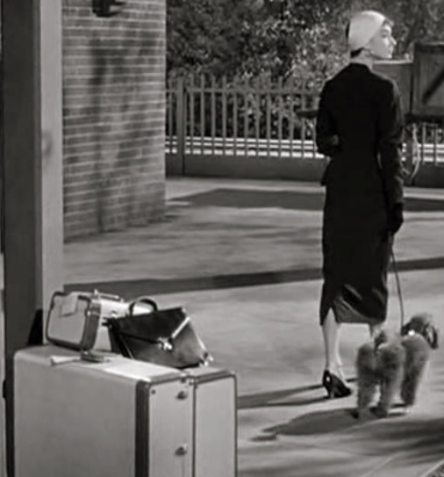
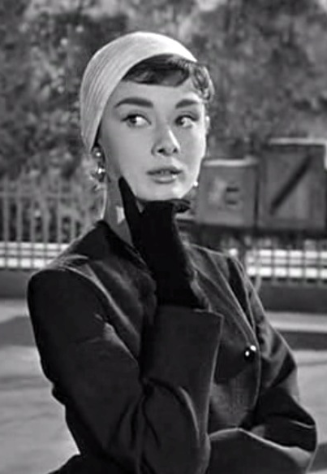
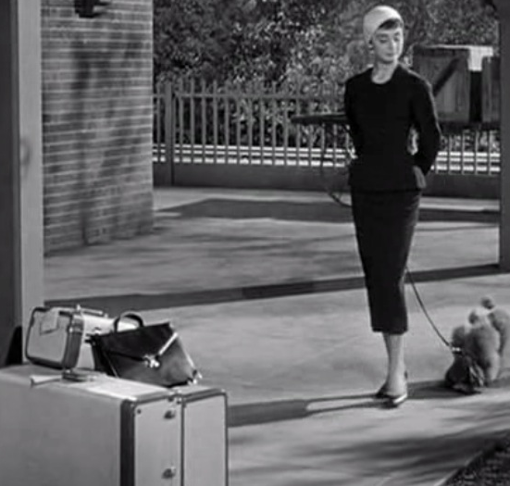
Sabrina, scéna v Glen Cove Station

Slide 10
Nevěrohodný happyend Nejistota v šatech
Důležitější než pozitivní vyústění příběhu je onen transformační moment, kdy se z nejisté dívky stává sebevědomá mladá žena
Šaty umožňují překonat sociální bariéry, ale vždy hrozí strach z odhalení skutečné identity “Popelkovský syndrom”

Slide 11
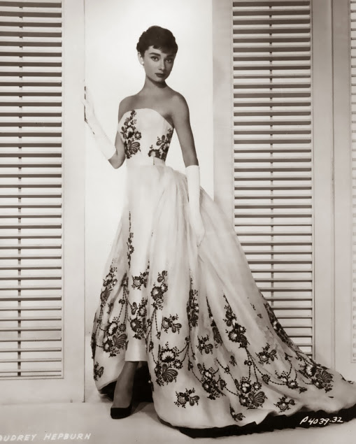
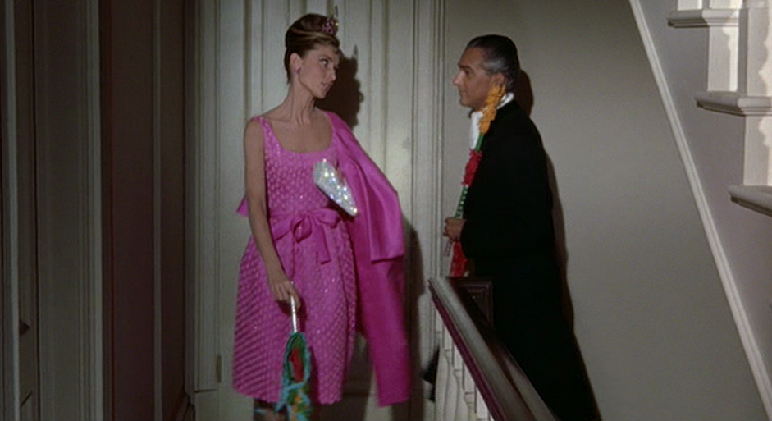
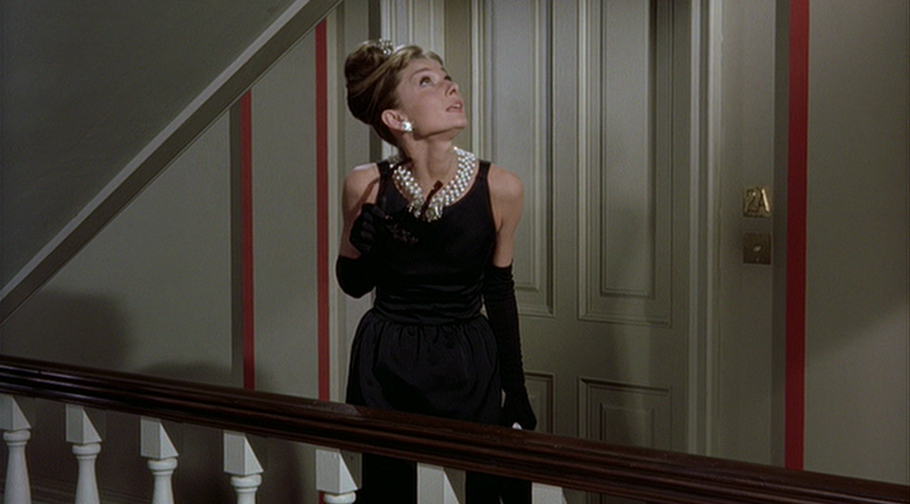
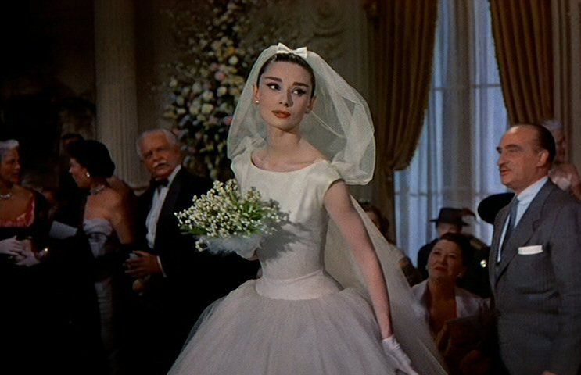

Slide 12
“… koupila jsem si tedy dlouhý splývavý kabát, který se dal nosit oboustranně; na jedné straně byl béžový, na druhé světle krémový, takže se dal nosit ve dvou variantách, a k tomu jsem si pořídila kabelku a boty v podobné barvě. Jenže ty boty byly trochu těsné a já udělala tu chybu, že jsem si je během představení zula a pak mi nešly nazout zpátky! Ježíši, já byla po zbytek večera jak chromá! Skoro jsem kulhala a myslím, že mi za celý život nikdy nebylo tak mizerně. Jak já jsem vrávorala cestou na metro – dobrý Bože, to byla ale ostuda…!”

Slide 13
Prázdniny v Římě (r. William Wyler, 1953)

Slide 14
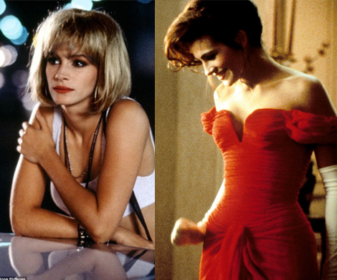
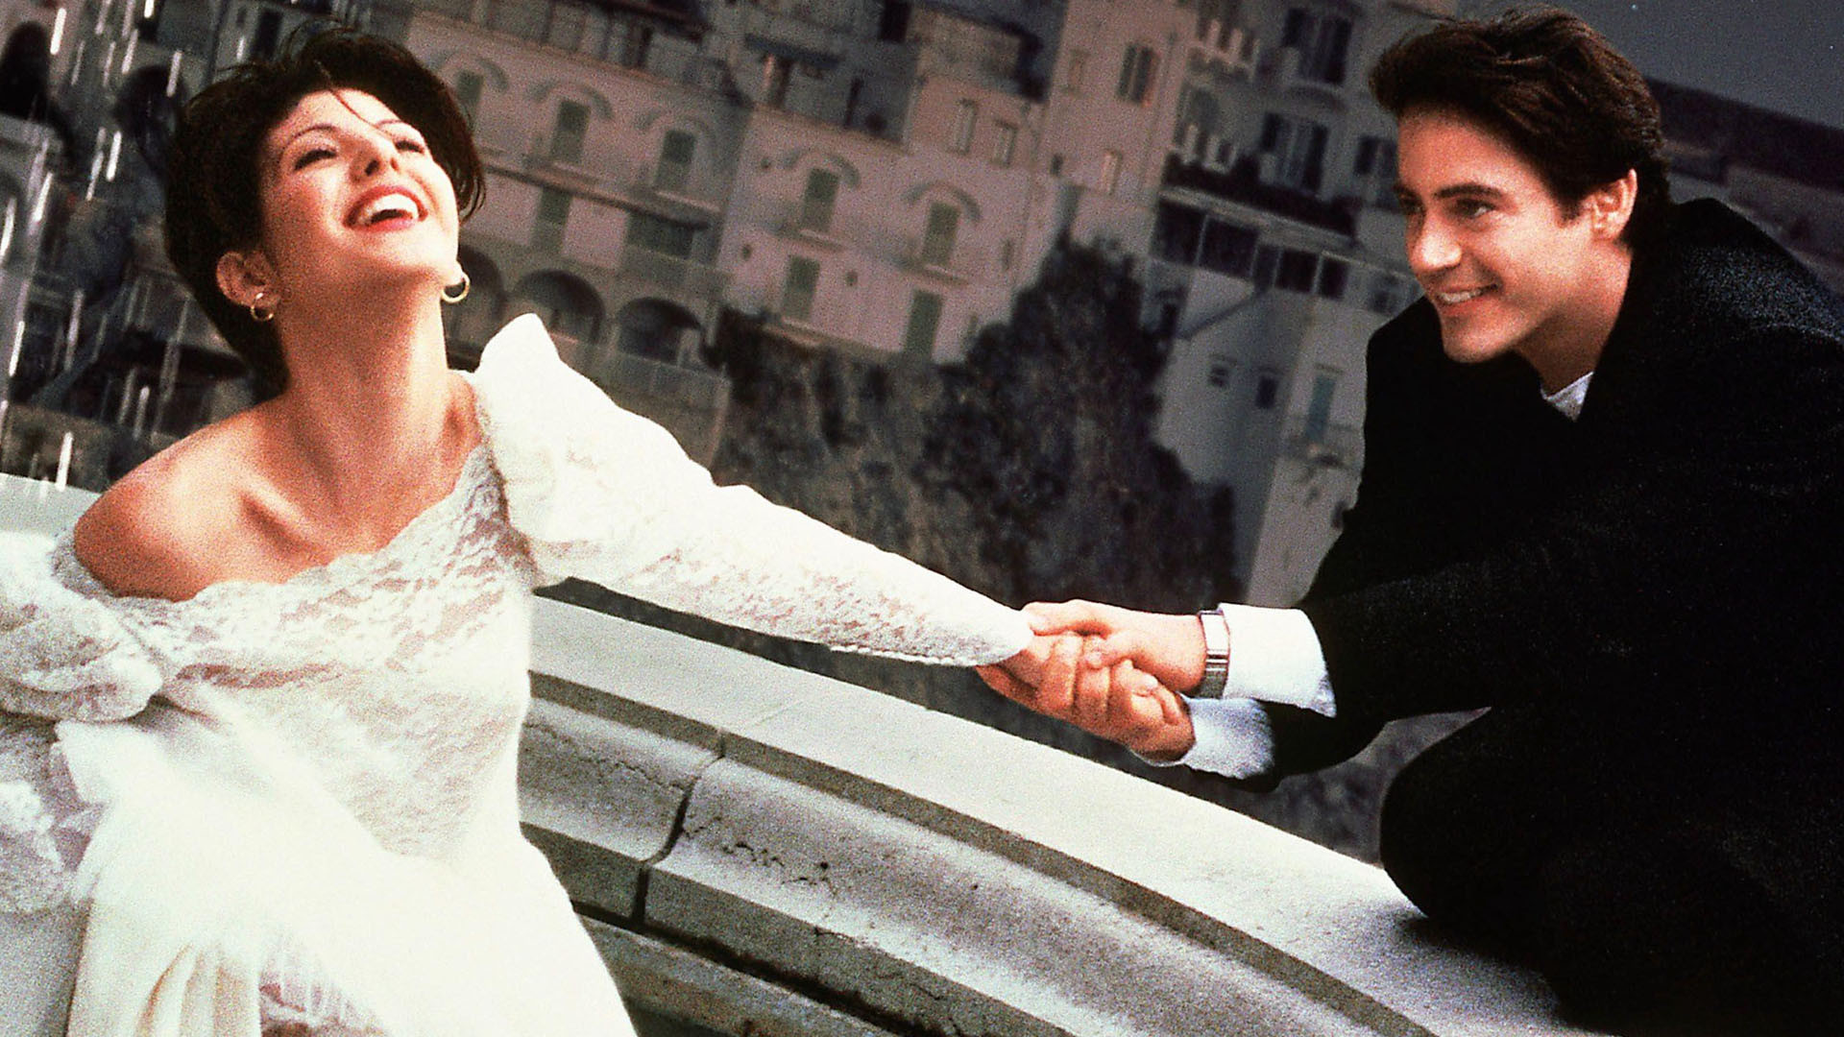
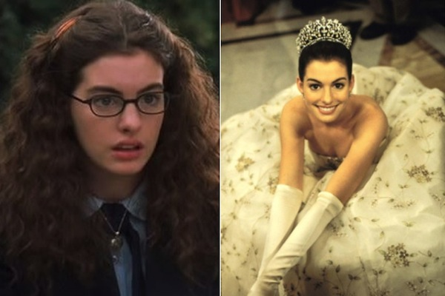
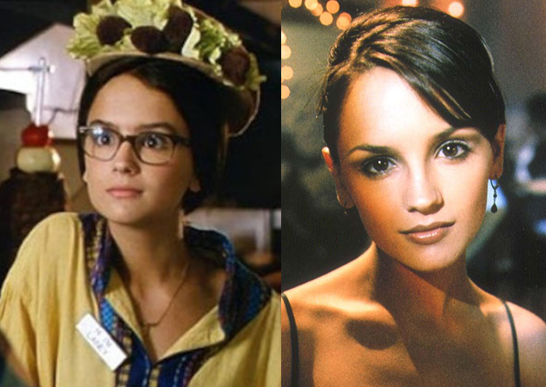

Slide 15
Resumé

